Slide 1

Alexánder Valencia R

Slide 2
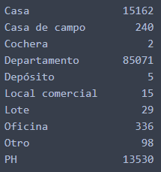

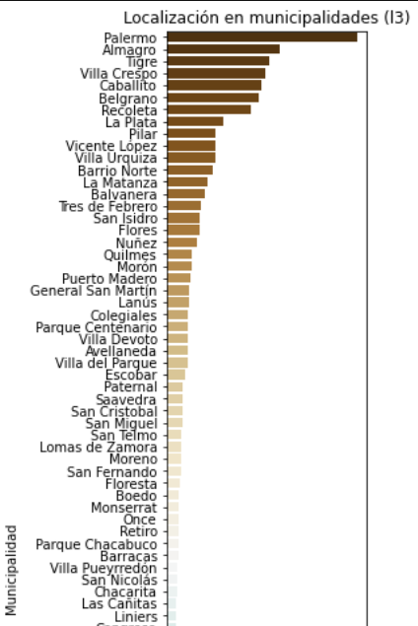
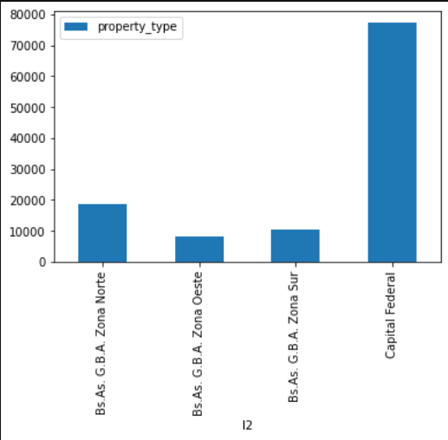
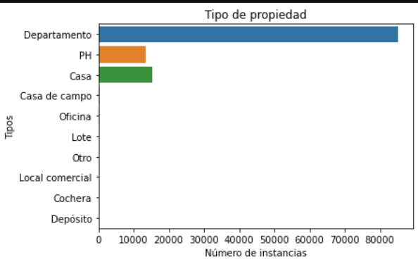
Cómo valuar las propiedades, de la manera más objetiva posible?
.
Siendo las localidades con más propiedades: Palermo, Almagro, Tigre, Villa Crespo y Belgrano.
Tomando la Base de datos del portal Properati analizando sus atributos:
La gran mayoría se ubican en la Capital Federal:
Se ubicaron 146,660 propiedades, las cuales se dividen en su gran mayoría en 3 tipos: Departamentos (85,071); Casas (15,162) y PH (13,530):

Slide 3
Cómo valuar las propiedades, de la manera más objetiva posible?
Distribuciones y relaciones de a pares:
Correlaciones:

